Slide 1
Bevezetés a nyomtatott és elektronikus újságírásba 3.
Andok Mónika

Slide 2
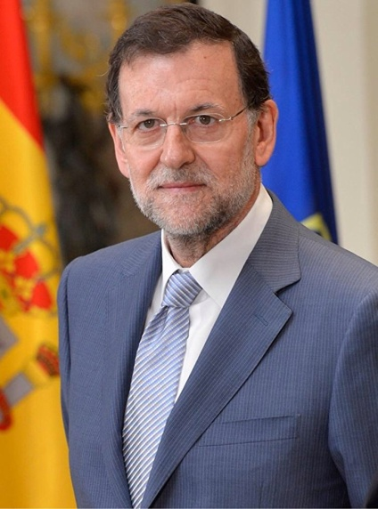
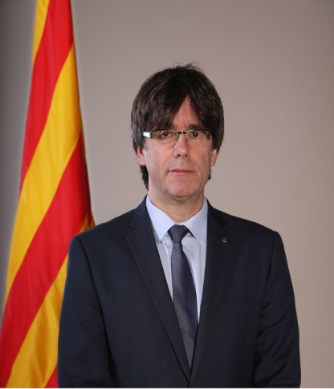
Bevezetés a nyomtatott és elektronikus újságírásba / 3.
Közéleti események:
Lemondott Botka László az MSZP
miniszterelnök-jelöltségéről
Katalán népszavazás
5,34 millió szavazó, 2,26 millió (40%)
szavazott 90% önálló Katalóniára,
Carles Puigdemont
Spanyol kormány, Mariano Rajoh, a
spanyol alkotmánybíróság szerint alkotmányellenes a referendum – rendőri közbelépés 844 sérült
Las Vegas lövöldözés – 50 halott, 200 sebesült

Slide 3
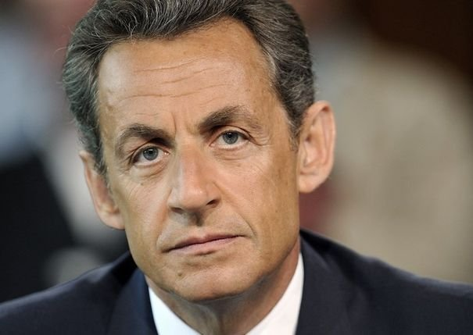
Bevezetés a nyomtatott és elektronikus újságírásba / 3.

Slide 4
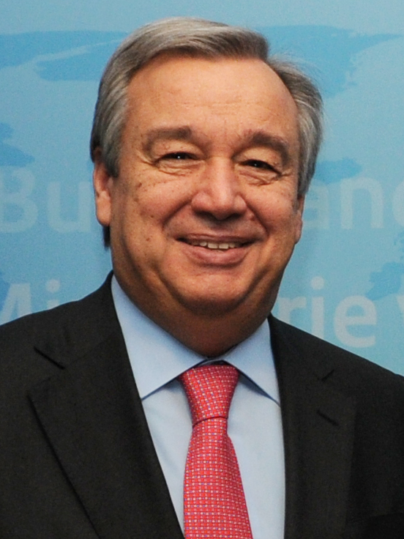
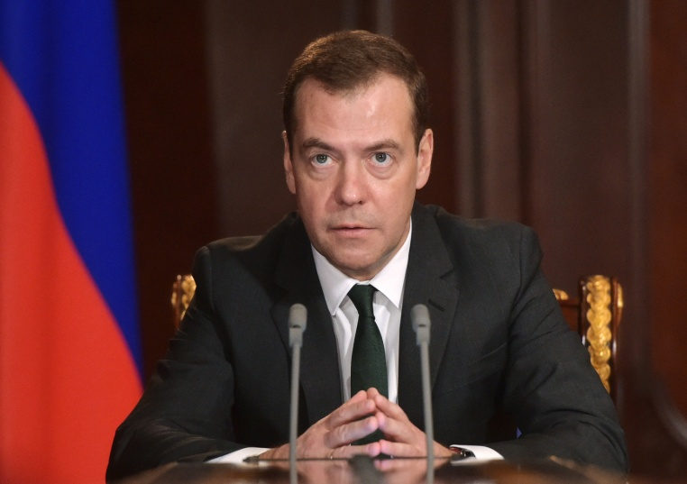
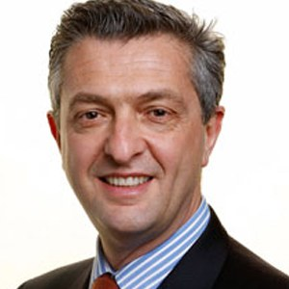
Bevezetés a nyomtatott és elektronikus újságírásba / 3.

Slide 5
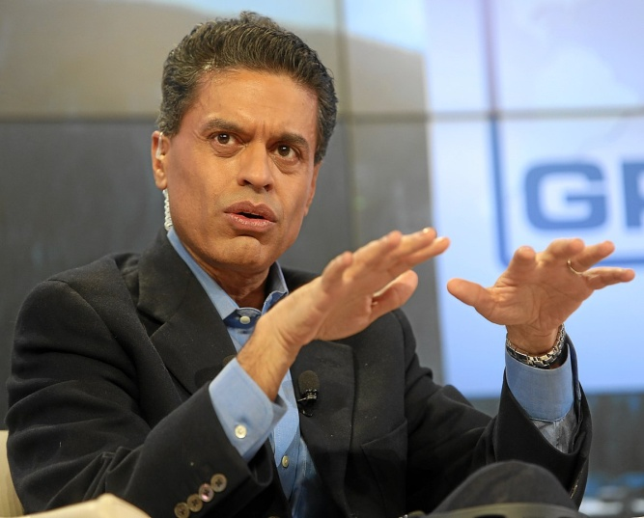
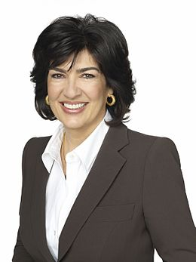
Bevezetés a nyomtatott és elektronikus újságírásba / 3.

Slide 6
Bevezetés a nyomtatott és elektronikus újságírásba / 3.
Helmuth Kohl német kancellár 1982-98
Gerhard Schröder– német kancellár 1998 - 2005
Nicolas Sarkozy – francia elnök 2007-12
Francois Hollande – francia elnök 2012-17
Dmitrij Medvegyev – orosz miniszterelnök
Antonio Guterres – ENSZ főtitkár 2017 –
Filippo Grandi – ENSZ menekültügyi főbiztos 2016 -
Christine Amanpour – CNN nemzetközi adás
Fareed Zakaria – CNN GPS
Anthony Hall BBC elnök vezérigazgató

Slide 7
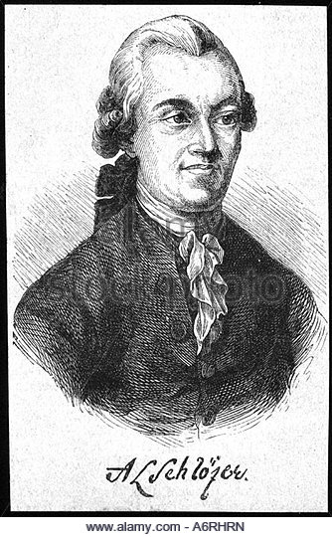
Bevezetés a nyomtatott és elektronikus újságírásba / 3.
Az újságírói szerep, munkaszervezés és kultúra dimenzióinak átalakulása (1780-2017)
A felvilágosodás eszmerendszeréhez
kapcsolódóan az elméleti és gyakorlati
diskurzusok értékévé a semlegesség,
az áttekinthetőség és az objektivitás
válik.
A történetírásból kölcsönzött forráskri-
tikai hagyomány átplántálása az újságírás-
ba. August Ludwig Schlözer professzor
úgynevezett újságkollégiumokat tartott
az 1760-70-es években Götingenben,
s egy újságírói tankönyvet is írt
(Entwurf eines Zeitungs Collegii 1777).

Slide 8
Bevezetés a nyomtatott és elektronikus újságírásba / 3.
A Magyar Hírmondó megjelenése, a hitelesség ismérve a személyes hitelesség, a szubjektivitás, az E/1 fogalmazás.
Az objektivitás szavunk nincs
kétszáz éves. A latin objectus
igenévből származik (jelentése
ami a szem elé van állítva), s
német közvetítéssel került
nyelvünkbe.
Magyar nyelvű szövegben első
említése 1830-ból származik, és tárgyi,
tényleges, valóságos értelemben
használták. Gyakrabban csupán
az 1870-es évektől találkozunk vele,
a tárgyilagos szó szinonimájaként.
Az eredeti idézet: … A legmegválasztóbb objectiv ellentét köztük az

Slide 9
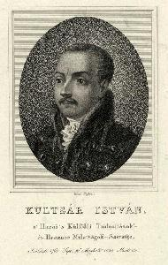
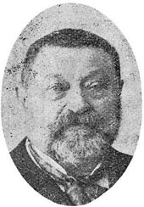
Bevezetés a nyomtatott és elektronikus újságírásba / 3.
Az újságírás intézményrendszerének fontos elemei, a hírügynökségek kialakulásának indulása. Meier alapján, a 19. század közepéig stilisztikailag javították a német birodalmi gyűlésben elhangzott beszédeket, vagyis nem szó szerint közölték.
A pozitivizmus megjelenése: a filozófiai hagyományban a tények megfigyelőtől független voltát hangsúlyozza, az újságírásban inkább semlegességet jelent.
Újságírók: lelkészek,
irodalmárok,
jogász végzettségűek
https://mediatortenet.wordpress.com/
2014/11/30/hazai-s-kulfoldi-tudositasok
-1808-1840/

Slide 10
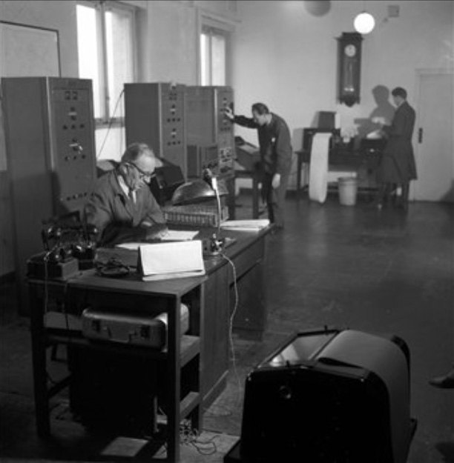
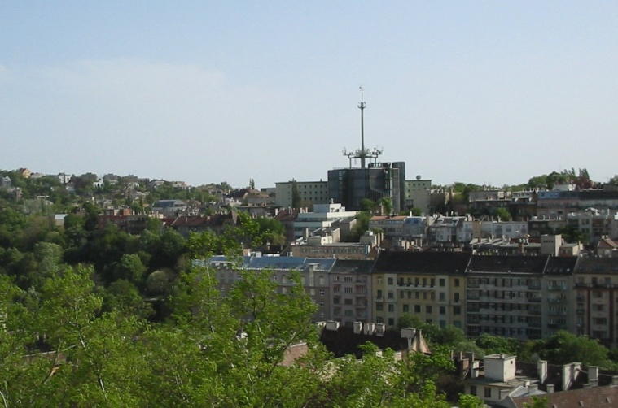
Bevezetés a nyomtatott és elektronikus újságírásba / 3.
Az objektivitás iránti igény megfogalmazásával a 19. század második felében is találkozunk. Az első magyar nyelvű nemzeti hírügynökséget alapító két országgyűlési gyorsíró, Egyesy Géza és Maszák Hugó is az objektivitást jelöli meg szakmai alapkövetelményként:
„a valónak megfelelő objektív táviratok szerkesztését és szétküldését indítványozzák”. (Pirityi, 1996, 34.)

Slide 11
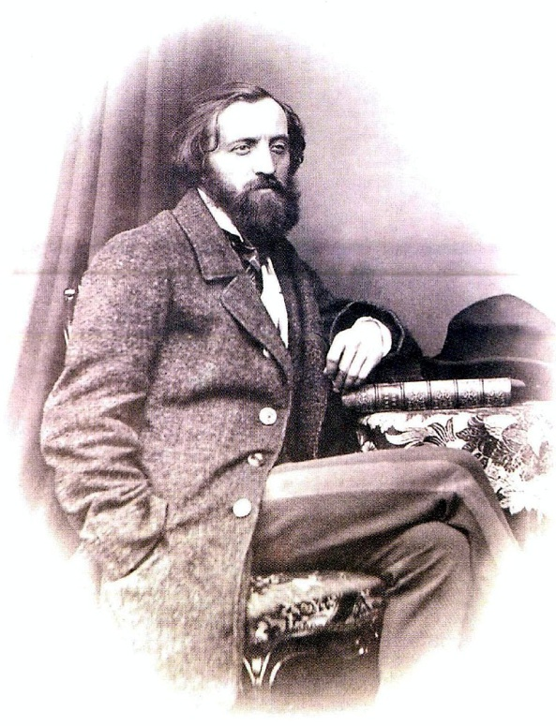
Bevezetés a nyomtatott és elektronikus újságírásba / 3.
Az újságírás professzionalizálódik, Magyarországon véget ér az eszmehirdtő sajtó kora. Ezzel együtt kezdenek kialakulni az újságírói praxis nomái.
A gyakorlatban merítenek a tudomá-
nyokból (forráskritika, pozitivizmus,
közgazdaságtan). Az objektivitás
gyakorlata lassan elkezd operaciona-
lizálódni.
Az információ, a tényszerűség
(a vizsgálható, ellenőrizhető
tényszerűség) számítanak az újságírói
munka alapelvének. A tény az újságírás
nyersanyaga lett, a fikció az irodalomé.
(Csernátony Lajos)
http://sajtomuzeum.oszk.hu/

Slide 12
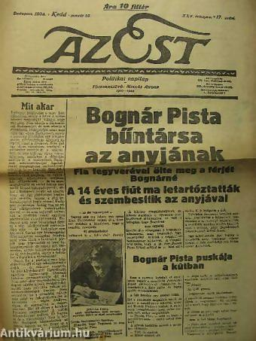
Bevezetés a nyomtatott és elektronikus újságírásba / 3.
Megjelenik és egyre erőteljesebbé válik a bulvár újságírás. (A jogi szabályozástól és a kulturális háttértől függ, hogy mikor hol. Yellow Journalism, 1920 – Jazz Journalism, német területen a boulevardisierung.) Úgy vélem az objektivitás eszméje innentől kezdve kettős kihívással áll szemben:
a) Objektív – szubjektív /
tény – vélemény
b) Objektív tény – szórakoztató
(bulvár) tartalom

Slide 13
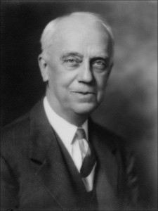
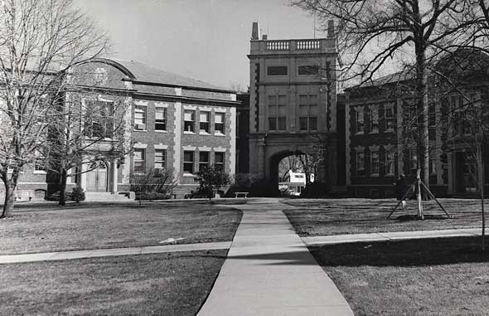
Bevezetés a nyomtatott és elektronikus újságírásba / 3.
Az Egyesült Államokban a University of Missouri (at Columbia) elindítja az újságíró képzést 1879-84 között tanul az első évfolyam. Már tanulják a hírgyűjtés (hivatalos forrásból) és összeállítás technikáit. Az objektivitás elvét, mely ebben a kontextusban a semlegesség szinonimája.
Az első dékán – Walter Williams

Slide 14
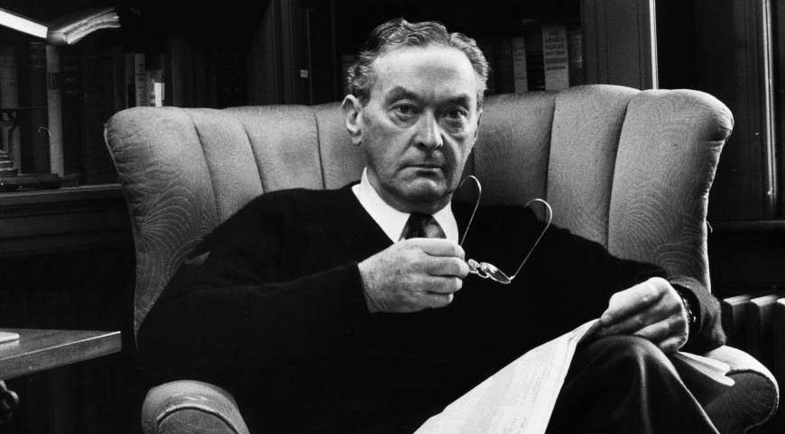
Bevezetés a nyomtatott és elektronikus újságírásba / 3.
1920-as évek
Walter Lippmann felveti a Scientific Journalism lehetőségét – csakis tudományos(an igazolt) módszereket lehet használni az újságírásban. Megkísérli tudománnyá alakítani az újságírást.
Meghirdetik a Public Journalism programját, melyben a hírek közösségi relevanciája a legfontosabb elem.
Újságírói etikai kódexekben megjelenik az objektivitás követelménye. (American Society of Newspaper Editors: Canon of Journalism 1922/23. Ld. Schudson, 2003.)

Slide 15
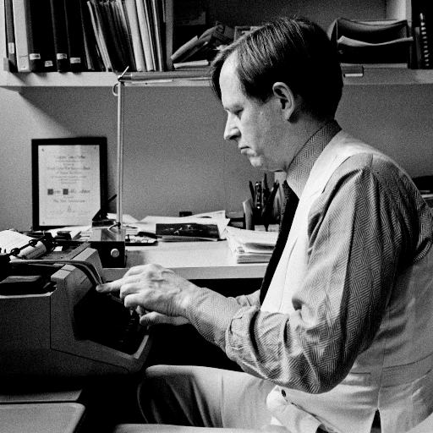
Bevezetés a nyomtatott és elektronikus újságírásba / 3.
1960 - Az amerikai újságírásban megjelenik az ún.: New Journalism, mely a relativizmust hirdeti, s E/1 személyben fogalmaz. Ld. még a gonzo újságírást. Úgy vélik, az újságírás (sem) tud objektív lenni. Az olyan kifejezések mint igazság, realitás, objektivitás – értelmetlenek. Csupán mint jeleket lehet vizsgálni őket.
Vezéralakja - Tom Wolfe
1970-ben Phillip Meyer meg-
hirdeti a Precision Journalism
programját, (tulajdonképpen
a Lippmann-féle Scientific
Journalism felelevenítése, azzal
a különbséggel, hogy Meyer
társadalmtudományi módsze-
reket kölcsönözne az újságírás
számára.)

Slide 16
Bevezetés a nyomtatott és elektronikus újságírásba / 3.
A Public Journalism elgondolás reneszánszát éli, bár új neveket is kap: Focus Journalism vagy Discourse Journalism. Ez a közösség előtérbe helyezését jelenti, a közösségét, akiknek a hírek szólnak. (↔ globalizálódó hírszolgáltatás)
CAR –
Computer Assisted Reporting,
miként változtatja meg a fo-
lyamatot a hálózati kommu-
nikáció előretörése: adatbá-
zisok használata, online forrá-
sok, stb.

Slide 17
Bevezetés a nyomtatott és elektronikus újságírásba / 3.

Slide 18
Bevezetés a nyomtatott és elektronikus újságírásba / 3.
Köszönöm a figyelmet!

